Slide 1
Εργασία Αντικειμενοστραφή προγραμματισμού Terminal Calculator & Qt Calculator
ΛΕΟΝΤΑΡΑΚΗΣ ΓΕΩΡΓΙΟΣ 20039

Slide 2
Επιλογή Project:
Το κομπιουτεράκι επιλέχθηκε ως project εξαιτίας μιας ατυχίας με το προηγούμενο project, η οποία οδήγησε στην ανάγκη να δημιουργηθεί κάτι νέο σε λίγο χρόνο. Παρ’ όλα αυτά, μέσα από αυτήν την ατυχία γεννήθηκε η ευκαιρία για μια νέα πρόκληση.
Το κομπιουτεράκι αποτελεί ένα από τα πιο συνηθισμένα παραδείγματα προγράμματος για νέους προγραμματιστές, συνήθως σε πιο απλές μορφές από τα κομπιουτεράκια που βλέπουμε στους υπολογιστές ή τα φορητά κομπιουτεράκια χειρός. Αυτό έδωσε την ιδέα για ένα πρόγραμμα που φτάνει σε ένα ανώτερο επίπεδο αυτά τα —πολύ πιο χρήσιμα— κομπιουτεράκια, προσθέτοντας χαρακτηριστικά που είναι πολύ πιο φιλικά προς τον χρήστη.
Το κομπιουτεράκι είναι ένα ιδιαίτερα χρήσιμο εργαλείο στην καθημερινότητα. Από χρήση στη δουλειά μέχρι τα χόμπι, είναι ένα εργαλείο που πάρα πολλοί άνθρωποι, είτε ασχολούνται με τα μαθηματικά είτε όχι, χρησιμοποιούν. Έτσι, το συγκεκριμένο πρόγραμμα λύνει σε μεγάλο βαθμό διάφορα καθημερινά προβλήματα. Ιδιαίτερα στον τομέα του προγραμματισμού, η ανάγκη για ένα κομπιουτεράκι που βρίσκεται στον υπολογιστή και είναι εύκολο στη χρήση είναι σημαντική.
Το project συγκεκριμένα χωρίζεται σε δύο μέρη:
Το κομπιουτεράκι που δημιουργήθηκε σε περιβάλλον Dev-C++ και λειτουργεί μέσω της γραμμής εντολών των Windows (Terminal Calculator), και
Το κομπιουτεράκι που δημιουργήθηκε σε περιβάλλον Qt και λειτουργεί αυτόνομα σε παράθυρο των Windows, με εντελώς δικό του περιβάλλον χρήστη, κατασκευασμένο φυσικά μέσω των βιβλιοθηκών και λειτουργιών του Qt (Qt Calculator).

Slide 3
Στόχοι και Δυνατότητες
Στόχος από την πρώτη στιγμή ήταν η δημιουργία ενός προγράμματος με πολύ περισσότερες δυνατότητες από ένα συνηθισμένο κομπιουτεράκι φοιτητικού project, πιο κοντά σε αυτά που βλέπουμε στους υπολογιστές μας ή στα επιστημονικά κομπιουτεράκια που κρατάμε στα χέρια μας.
Αυτό σήμαινε περισσότερες από τις τέσσερις συνηθισμένες πράξεις (+, −, ×, ÷), δυνατότητα εκτέλεσης πολλαπλών πράξεων με περισσότερους από δύο αριθμούς, καθώς και ιστορικό αποτελεσμάτων αλλά και πράξεων.

Slide 4
Σύγκριση των δυο Calculator
Terminal Calculator
Qt Calculator
Στο Terminal Calculator καταφέραμε να προσθέσουμε πράγματι περισσότερες λειτουργίες, πέρα από τις βασικές πράξεις (+, −, ×, ÷), όπως:
Τετραγωνισμός (x²), δύναμη (x^y), ρίζα (r, root),
Τριγωνομετρικές συναρτήσεις (sin, sin⁻¹, cos, cos⁻¹, tan),
Λογαριθμικές συναρτήσεις (ln, log).
Επιπλέον, υλοποιήθηκε:
Η αποθήκευση αποτελεσμάτων και πράξεων,
Η δυνατότητα χρήσης προηγούμενων αποτελεσμάτων για νέες πράξεις,
Η συνεχής χρήση του προγράμματος χωρίς να απαιτείται άνοιγμα και κλείσιμο κάθε φορά,
Ένα HUD για πιο ευχάριστη εμφάνιση και ευκολότερη χρήση από τον χρήστη.
Στο Qt Calculator, δυστυχώς, έπρεπε να αφαιρεθούν ορισμένες πράξεις, ωστόσο παραμένουν διαθέσιμες αρκετές λειτουργίες, όπως: (+, −, ×, ÷, ^,root, cos, sin, tan, cos⁻¹, sin⁻¹).
Επιπλέον, το πρόγραμμα διαθέτει πολύ καλύτερο περιβάλλον χρήστη (interface) με κουμπιά, προσφέροντας πιο ευχάριστη και άμεση αλληλεπίδραση.
Υπάρχει ξεχωριστό παράθυρο για την αποθήκευση πράξεων και αποτελεσμάτων, καθώς και ειδικό κουμπί για τον καθαρισμό αυτών.
Γενικά, το περιβάλλον είναι πιο καθαρό, ευχάριστο και εύκολο στη χρήση.

Slide 5
Terminal Calculator
Το Terminal Calculator αποτελείται βασικά από δυο κύρια κομμάτια στον κώδικά του:
Το πρώτο κομμάτι περιλαμβάνει τις διάφορες εντολές που δημιουργούν την εμφάνιση, όπως η δημιουργία του HUD και του τίτλου, καθώς και η εμφάνιση των διαφόρων κειμένων, όπως αυτών που σχετίζονται με την αποθήκευση αποτελεσμάτων και πράξεων. Μέσα σε αυτό το τμήμα του προγράμματος περιλαμβάνονται επίσης οι εντολές που αποθηκεύουν σε vector τα αποτελέσματα και τις πράξεις, καθώς και οι εντολές που δημιουργούν τα κουμπιά εμφάνισης, τα οποία δείχνουν στον χρήστη τι μπορεί να χρησιμοποιήσει στο κομπιουτεράκι. Επίσης συμπεριλαμβάνει τις εντολές για την χρήση των σταθερών αριθμών όπως το e και το π (pi),τα διάφορα failsafes για την αποφυγή λαθών στη μαθηματική λογική (όπως η περίπτωση διαίρεσης με το μηδέν, δηλαδή x/0), καθώς και τη δυνατότητα χρήσης προηγούμενων αποτελεσμάτων με τη μορφή #n, όπου n είναι ο αριθμός σειράς του αποτελέσματος.
Το δεύτερο κομμάτι αποτελείται από τη συνάρτηση main, μέσα στην οποία πραγματοποιούνται οι περισσότερες πράξεις. Σε αυτό το σημείο καλούνται οι προηγούμενες εντολές τη κατάλληλη στιγμή, ώστε το πρόγραμμα να λειτουργεί σωστά, ενώ τα αποτελέσματα αποθηκεύονται στο vector. Ένα μεγάλο μέρος της main βρίσκεται μέσα σε μία δομή do-while, η οποία επιτρέπει την επανάληψη του προγράμματος, αν ο χρήστης το επιθυμεί.
Λειτουργικότητα συστήματος
Τεχνολογίες που χρησιμοποιήθηκαν.

Slide 6
Στο πρόγραμμα χρησιμοποιήθηκαν οι παρακάτω βιβλιοθήκες:
#include <iostream> :Παρέχει τις βασικές λειτουργίες εισόδου και εξόδου. Χρησιμοποιείται για ανάγνωση από το πληκτρολόγιο και εκτύπωση στην οθόνη.
#include <vector> :Δυναμικός πίνακα που μπορεί να αλλάζει μέγεθος κατά τη διάρκεια εκτέλεσης.
#include <string> : Χειρίζεται συμβολοσειρών (κείμενα) με εύχρηστες μεθόδους.
#include <sstream> : Χρησιμοποιείται για εύκολη μετατροπή μεταξύ συμβολοσειρών και άλλων τύπων ή για επεξεργασία κειμένου.
#include <iomanip> : Παρέχει λειτουργίες μορφοποίησης εισόδου/εξόδου, για έλεγχο του πώς εμφανίζονται οι αριθμοί ή τα κείμενα.
#include <limits> : Παρέχει σταθερές και συναρτήσεις για τα όρια των αριθμητικών τύπων
#include <cmath> : Παρέχει μαθηματικές συναρτήσεις
#include <cctype> : Παρέχει συναρτήσεις για έλεγχο και μετατροπή χαρακτήρων
#include <utility> : Παρέχει βοηθητικές δομές

Slide 7
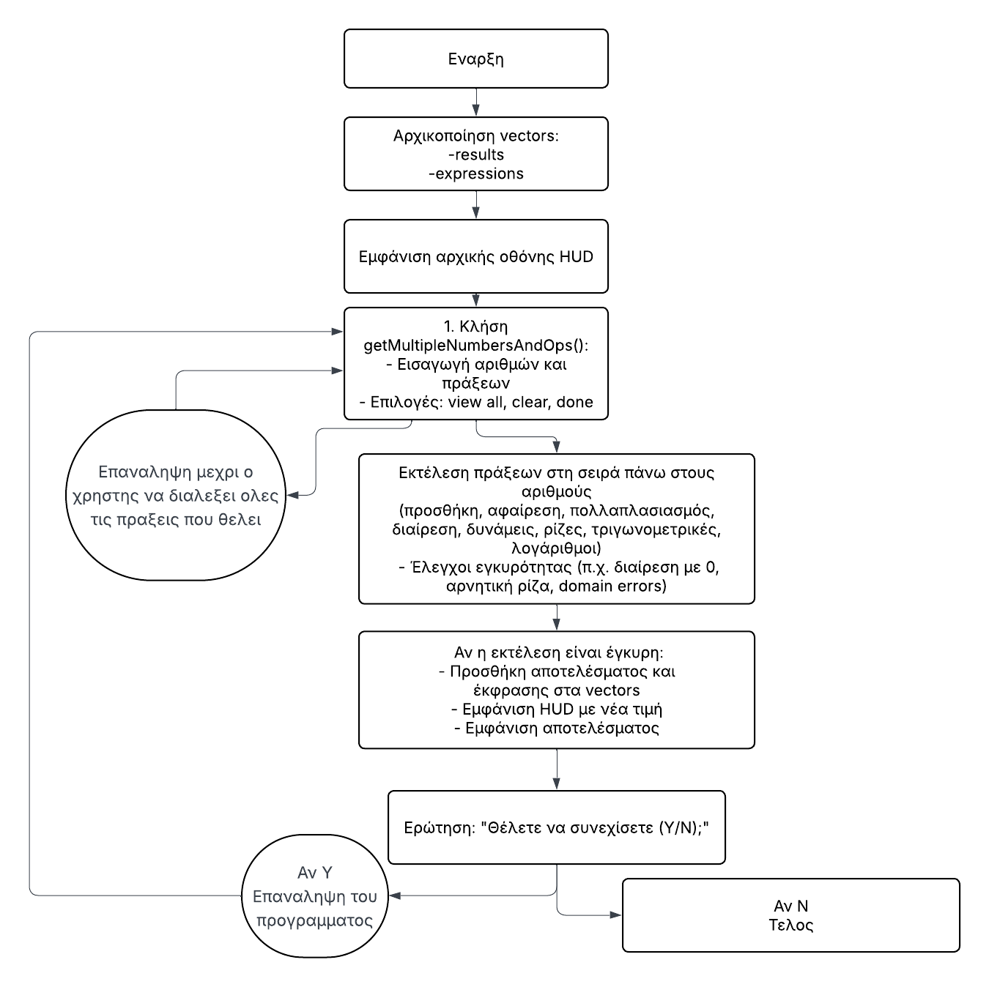
Flowchart για Terminal Calculator

Slide 8
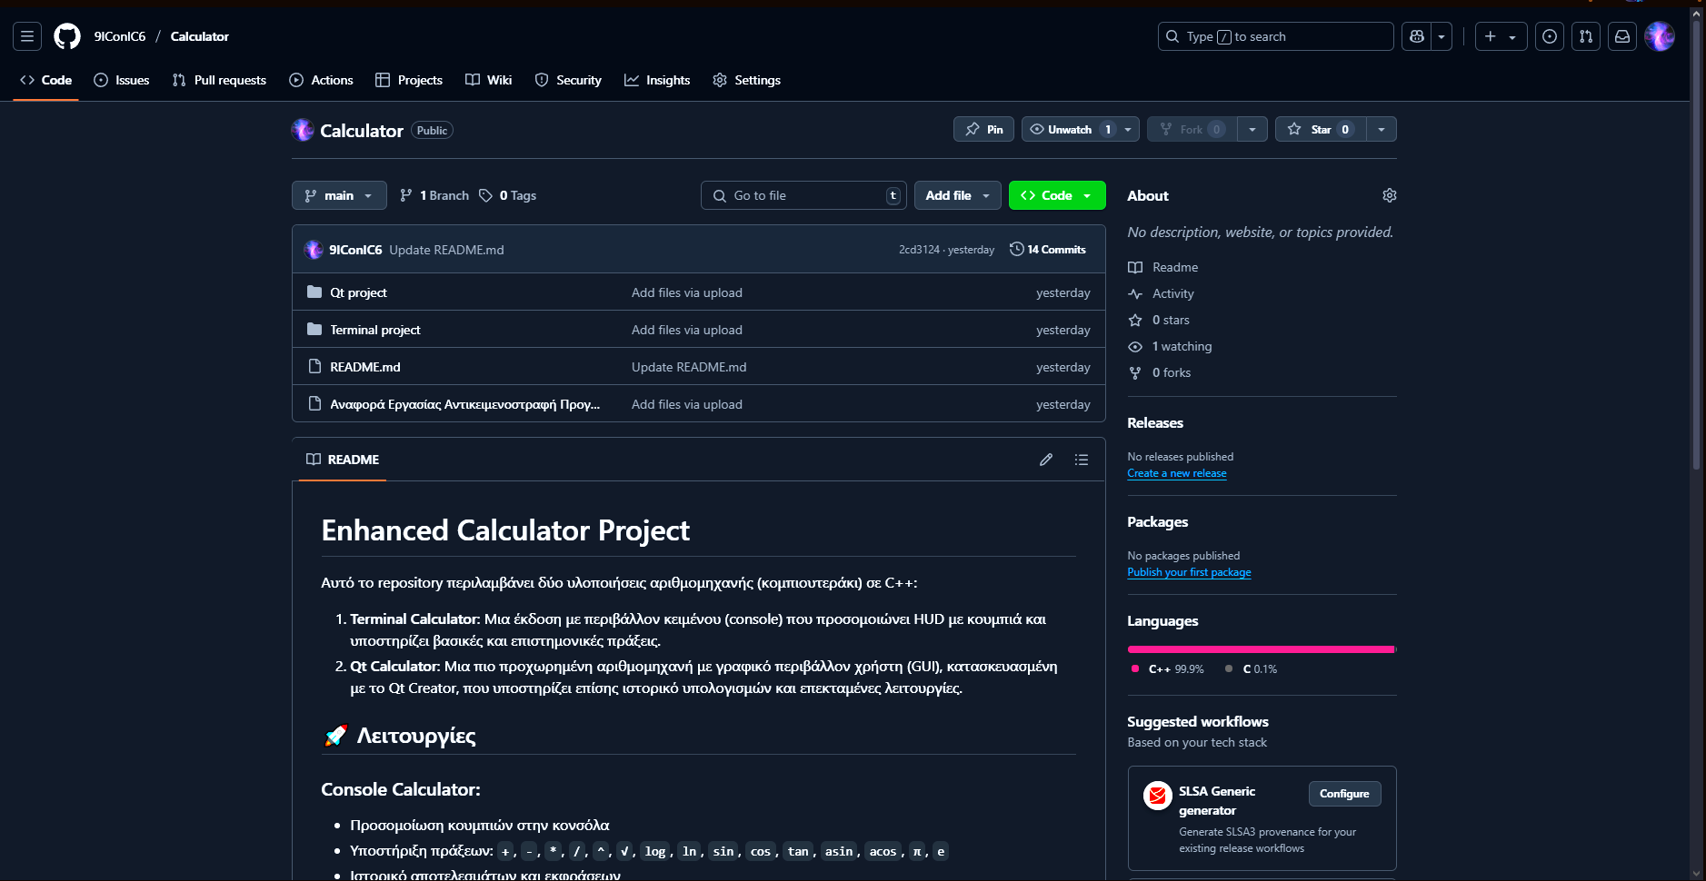
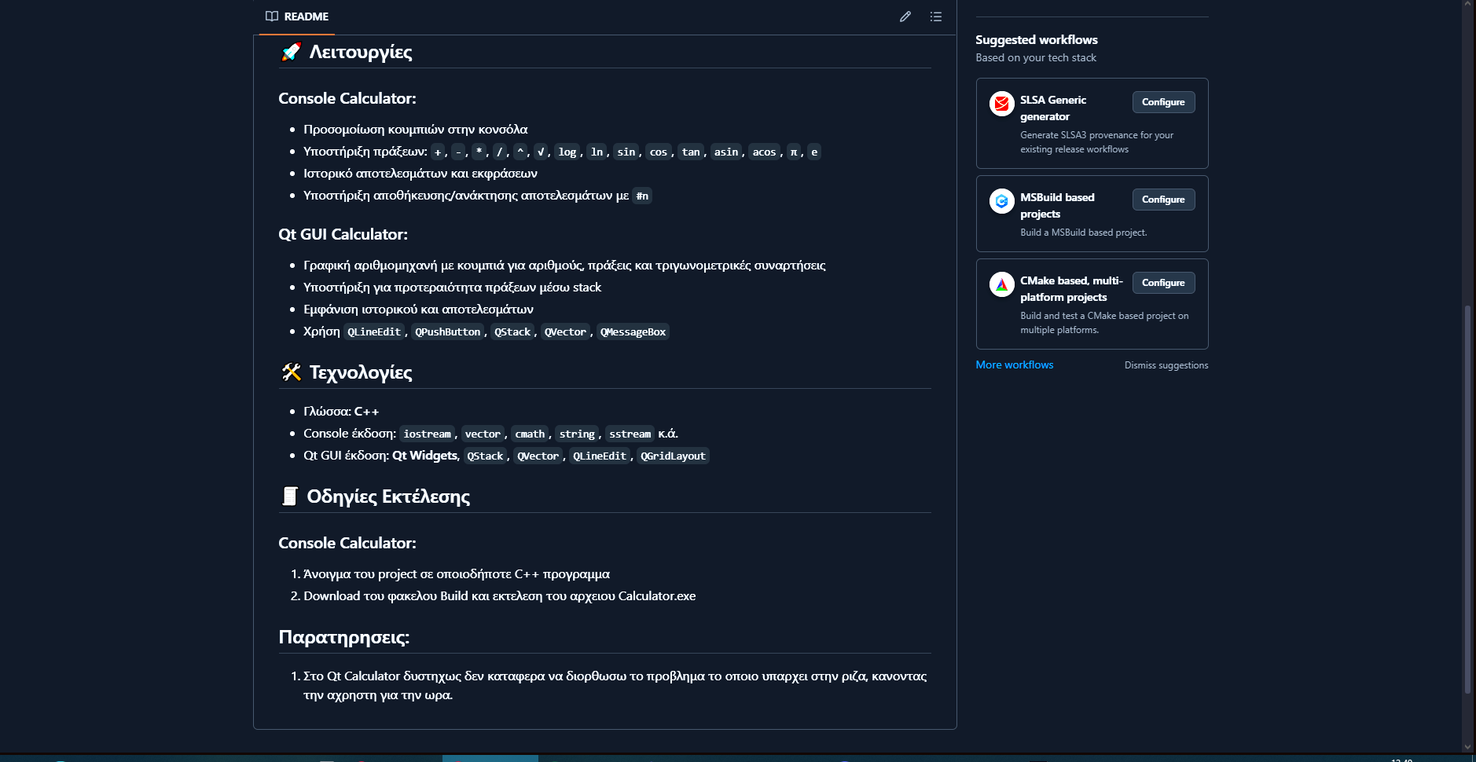
GitHub repository
https://github.com/9IConIC6/Calculator

Slide 9
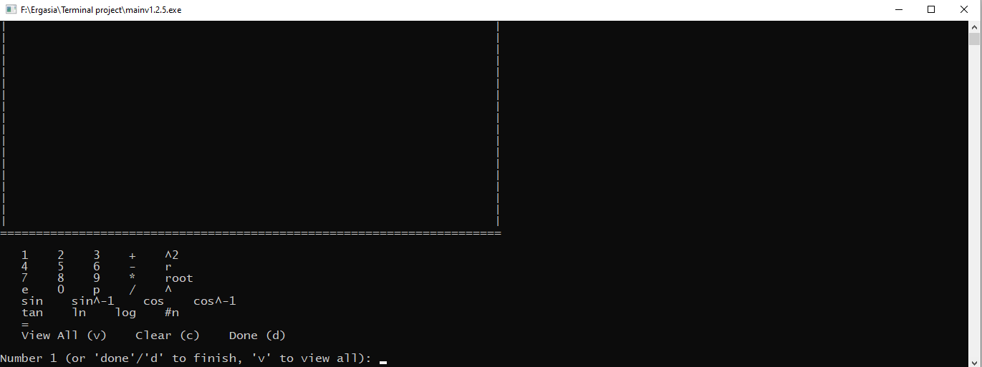
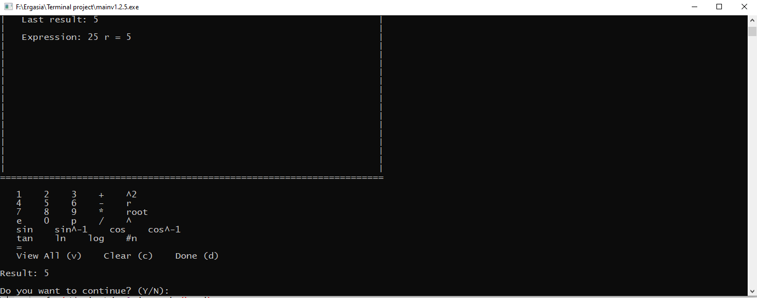
Demo
Ταυτόχρονα μπορούμε να δούμε τα βίντεο στο repository καθώς και χρήση του προγράμματος σε υπολογιστή.

Slide 10
Qt Calculator
Tο σύστημα της αριθμομηχανής είναι μια εφαρμογή βασισμένη στο Qt που προσφέρει τόσο βασική όσο και επιστημονική λειτουργικότητα.
Χρησιμοποιεί μια προσέγγιση βασισμένη σε στοίβες για τη διαχείριση των υπολογισμών, με δύο κύρια στοιχεία διεπαφής χρήστη:
Μια οθόνη για την εμφάνιση των τρεχόντων αριθμών
Μια ετικέτα έκφρασης για την πλήρη μαθηματική έκφραση.
Όταν οι χρήστες εισάγουν αριθμούς και τελεστές, αυτοί αποθηκεύονται προσωρινά σε στοίβες. Πατώντας το πλήκτρο της ισότητας ενεργοποιείται η διαδικασία υπολογισμού που επιλύει την έκφραση χρησιμοποιώντας αυτές τις στοίβες.
Το σύστημα υποστηρίζει διάφορες λειτουργίες, όπως βασικές αριθμητικές πράξεις, επιστημονικές συναρτήσεις (sin, cos, tan, arcsin, arcos) και επιπλέον λειτουργίες όπως ύψωση σε δύναμη και ρίζα. Όλοι οι υπολογισμοί καταγράφονται σε διανύσματα ιστορικού για εύκολη αναφορά.
Η διεπαφή χρησιμοποιεί διάταξη πλέγματος με καλαίσθητα κουμπιά και διατηρεί μια καθαρή, μοντέρνα εμφάνιση με ημιδιαφανή φόντα.
Λειτουργικότητα συστήματος
Τεχνολογίες που χρησιμοποιήθηκαν.

Slide 11
Στο πρόγραμμα χρησιμοποιήθηκαν οι παρακάτω βιβλιοθήκες:
#include "calculatorwidget.h“ : Είναι ένα αρχείο header που περιλαμβάνει τη δήλωση της κλάσης CalculatorWidget.
#include <QPushButton> : Για να δημιουργείς και να χειρίζεσαι κουμπιά.
#include <QGridLayout> : Διάταξη τύπου πλέγματος (grid), χρήσιμη για τοποθέτηση κουμπιών.
#include <QMessageBox> : Για εμφάνιση παραθύρων μηνυμάτων (π.χ. σφάλματα, ειδοποιήσεις στον χρήστη).
#include <QWidget> : Βασική κλάση για όλα τα γραφικά στοιχεία του Qt.
#include <QLineEdit>: Χρησιμοποιείται για την εμφάνιση/εισαγωγή κειμένου.
#include <QLabel> : Για στατικές ετικέτες κειμένου (όπως η εμφάνιση της πλήρους μαθηματικής έκφρασης).
#include <QApplication> : Απαραίτητη για κάθε Qt εφαρμογή — αρχικοποιεί το περιβάλλον και διαχειρίζεται το κύριο event loop.
#include <QStyle> : Επιτρέπει την τροποποίηση του οπτικού στυλ των widgets σύμφωνα με το λειτουργικό σύστημα.
#include <QFont> : Επιτρέπει τον ορισμό γραμματοσειρών για widgets
#include <cmath> : για μαθηματικές συναρτήσεις όπως
#include <QStack> : Qt container class — στοίβα ,ιδανική για την υλοποίηση του stack-based υπολογιστικού σου συστήματος.
#include <QVector> : Qt container class — δυναμικός πίνακας που λειτουργεί σαν vector.

Slide 12
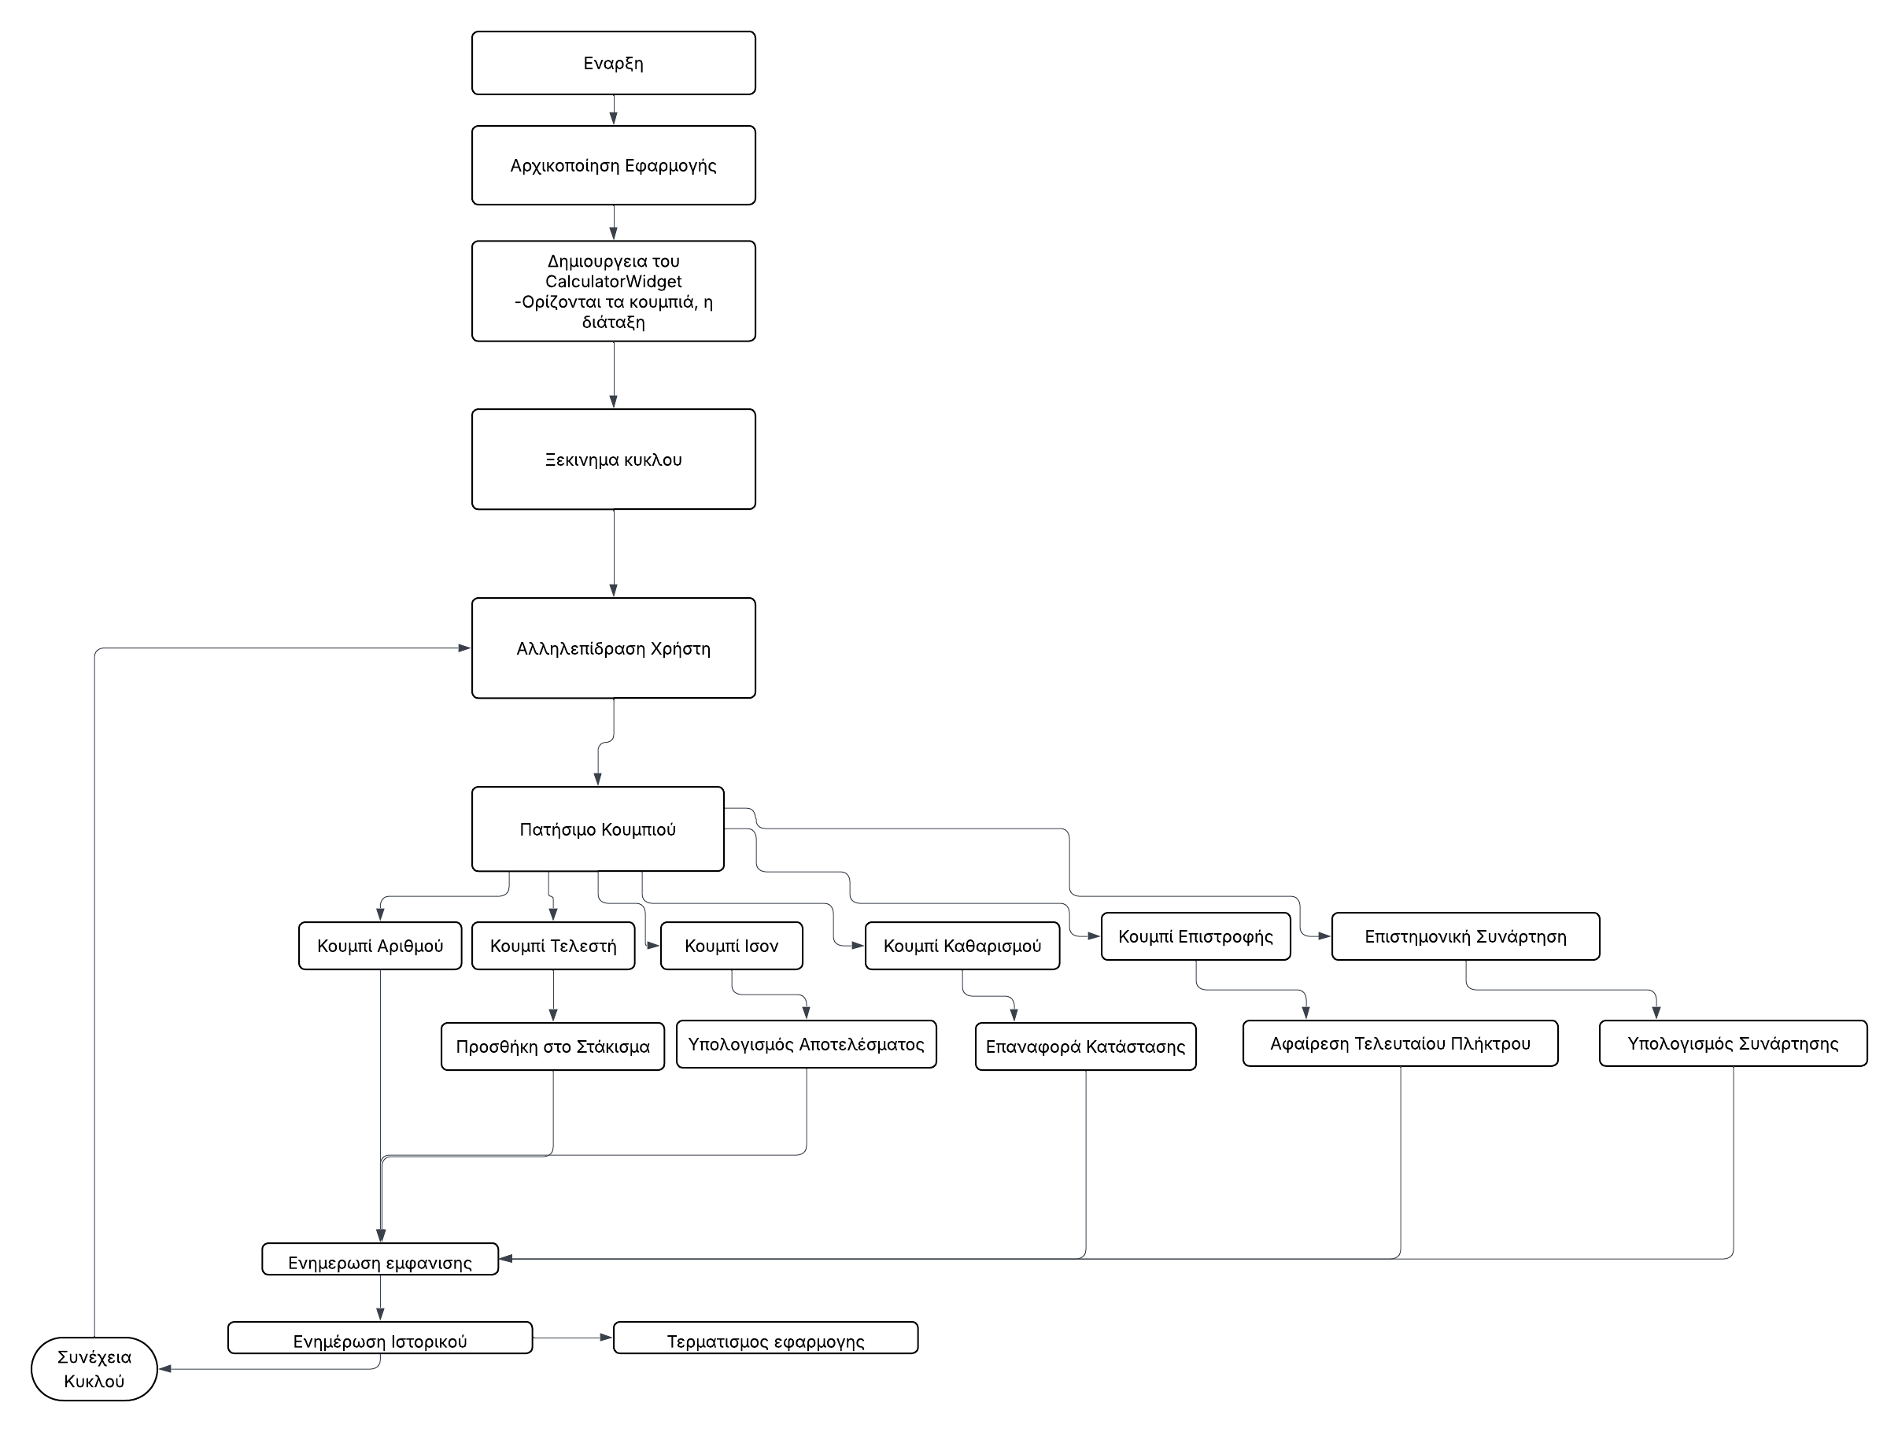
Flowchart για Terminal Calculator

Slide 13
GitHub repository
https://github.com/9IConIC6/Calculator

Slide 14
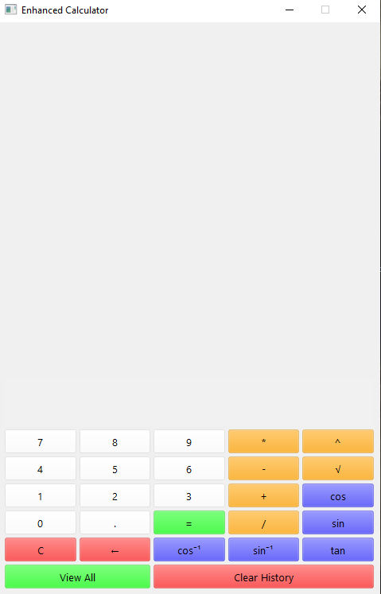
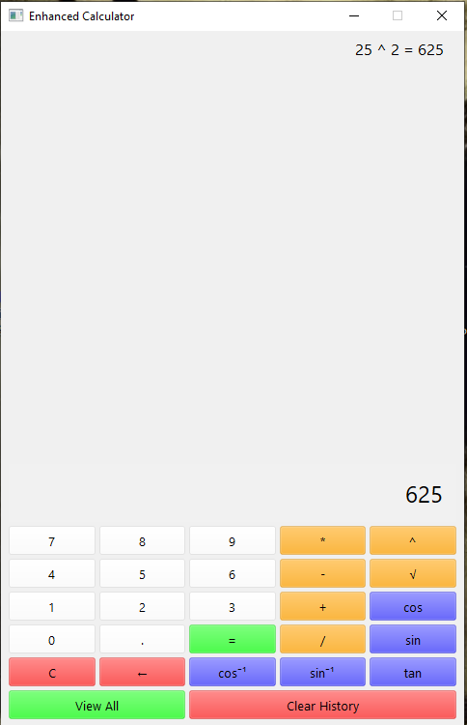
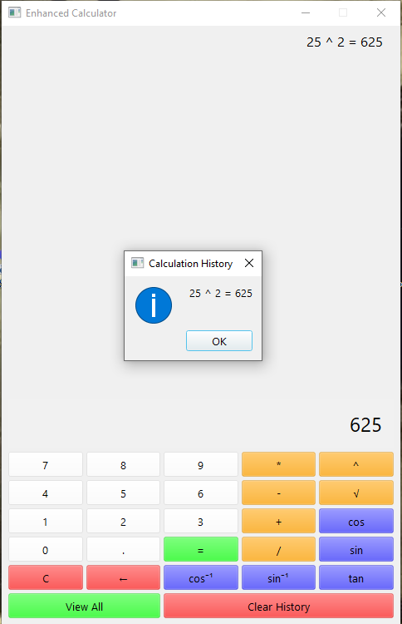
Demo
Ταυτόχρονα μπορούμε να δούμε τα βίντεο στο repository καθώς και χρήση του προγράμματος σε υπολογιστή.

Slide 15
Συμπεράσματα
Το project μου έδωσε την ευκαιρία να πειραματιστώ με διαφορά εργαλεία, πιο βασικό απ’ όλα το Qt creator με το οποίο εφτιαξα ένα πολύ ομορφο αν και, προφανώς, όχι τέλειο πρόγραμμα.
Έμαθα περισσότερα πράγματα για την διαδικασία δημιουργίας προγραμμάτων, για την γλώσσα C++ καθώς και το GitHub και την χρήση του.
Χρησιμοποίησα βιβλιοθήκες που δεν είχα ιδέα τι κάνανε και πως λειτουργούσανε, και βρέθηκα αντιμετώπως με errors που ακόμα και τώρα δεν είμαι 100 % σίγουρος πως δημιουργηθήκανε και πως λυθήκανε.
Γενικά τέλειωσα αυτήν την εργασία, αναφορά και παρουσίαση με πολύ περισσότερη γνώση πάνω στον προγραμματισμό και σε όλα τα εργαλεία που χρησιμοποιούμε για να φτιάξουμε μοντέρνα προγράμματα.
Και γενικότερα σχόλια.

Slide 16

Ευχαριστώ πάρα πολύ για τον χρόνο σας.

